Slide 1
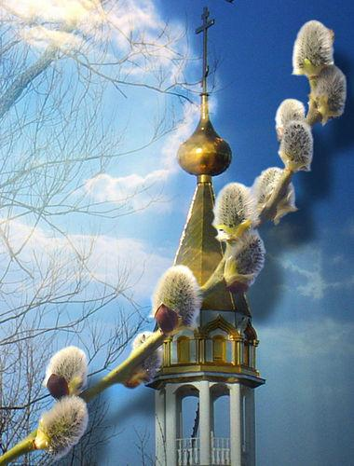
Вербное Воскресение
Вербохлест, бей до слез. Там недалечко красно яечко.
Русская приговорка.

Slide 2
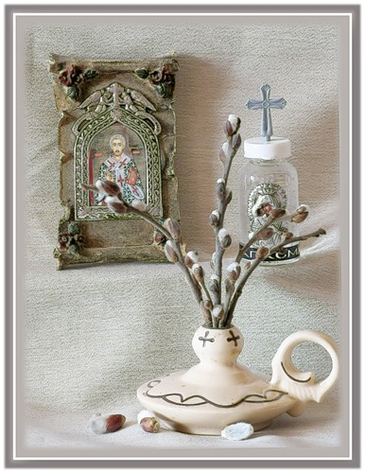
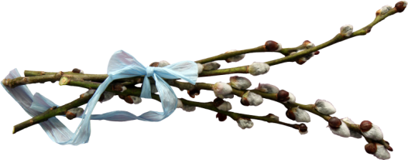
На Руси, как снег растает,
и в природе - тишина.
Первой верба оживает,
безыскусна и нежна.
Перед Пасхой, в воскресенье,
в церковь с вербочкой идут,
После водоосвященья окропить ее несут.
И хвалебным песнопеньем,
со святынею в руках
Молят о благословеньи
с покаянием в сердцах.

Slide 3
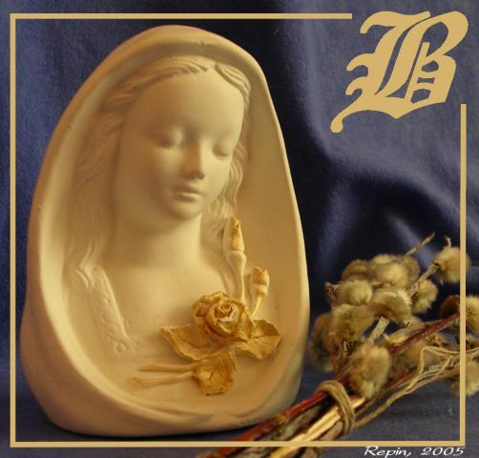
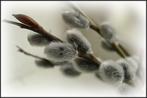
В последнее воскресенье перед Пасхой, согласно православному календарю, Господь вошел в Иерусалим.
На Руси этот праздник называют
Вербным воскресеньем.

Slide 4
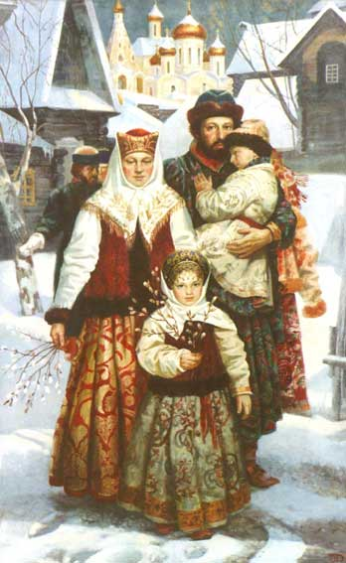
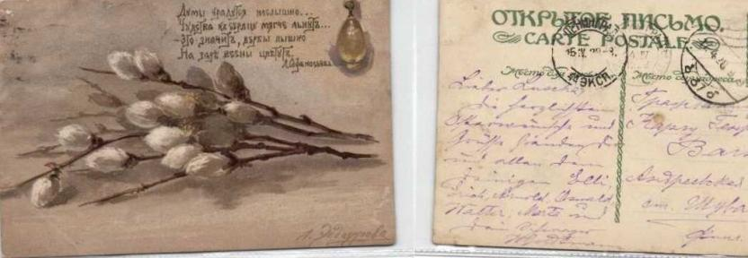
В церквях в этот день проводятся
всенощные бдения:
прихожане молятся,
как бы встречая Господа, держа в руках ветки вербы,
цветы и горящие свечи.

Slide 5
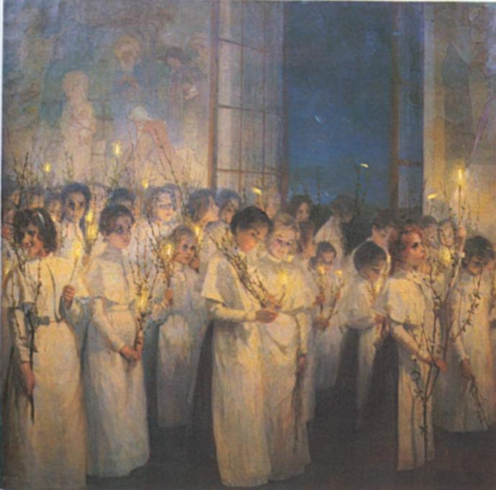
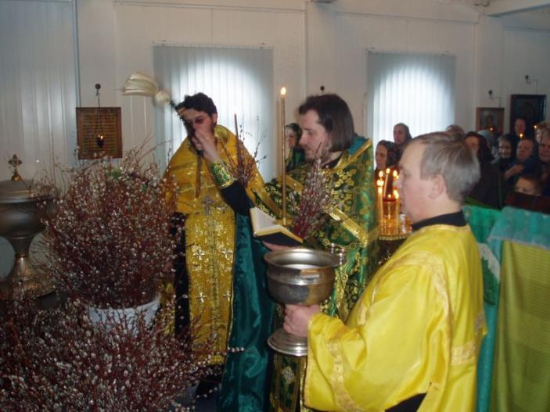
В конце службы верба освящается святой водой.
Считается, что верба обладает огромной целительной силой и помогает избавиться от всего плохого,
что скопилось в доме за год.
Освященные вербы принято хранить в доме весь год рядом с иконами.

Slide 6
Верба хлыст, Бей до слез. Не я бью, Верба бьёт. Будь здоров Как верба.
Самым главным обычаем этого праздника является хлестание вербой своих детей старшим из семьи с определенными словами:
Делалось это для того, чтобы дети были здоровыми и послушными.
Вербохлест, бей до слез. Там недалечко красно яечко.
Русская приговорка.

Slide 7
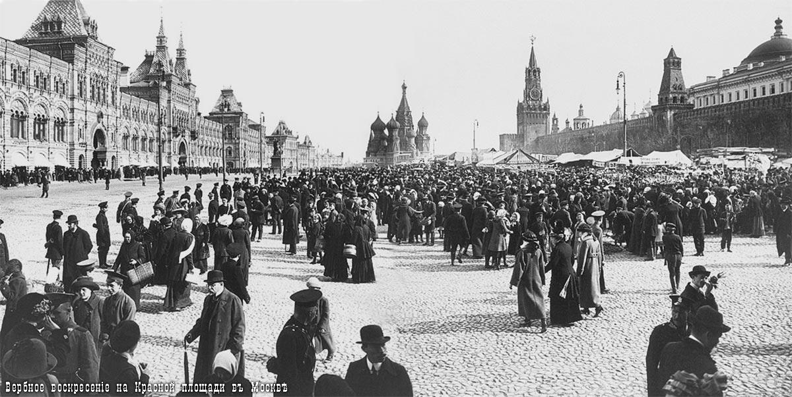
В Вербное воскресенье устраивались вербные базары, на которых можно было купить сладости, игрушки, книги, а также пучки вербы с привязанным к ним бумажными ангелочками.
В некоторых местах нашей страны в этот день пеклись лепешки или бублики, которые после освящения в церкви давались всем членам семьи и скотине, чтобы никто не болел в течение года.

Slide 8
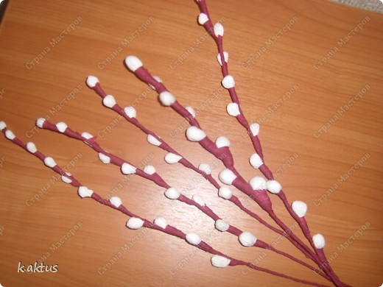
Верба из гофрированного картона

Slide 9
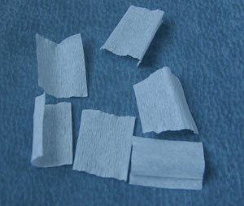
Отрезок белой бумаги необходимо нарезать квадратиками примерно 3 на 3 см. Размеры квадратов зависят от желаемой величины котиков на вербе.

Slide 10
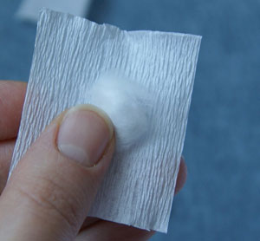
На середину квадрата необходимо положить небольшое количество ваты:

Slide 11
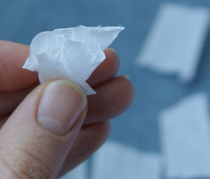
Далее нужно собрать концы вместе:

Slide 12
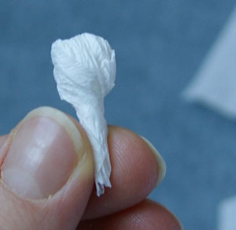
После этого скрутите собранные концы палочкой (проверните собранные концы):

Slide 13
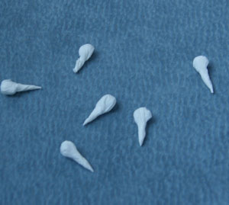
Эти операции проделайте со всеми квадратиками:

Slide 14
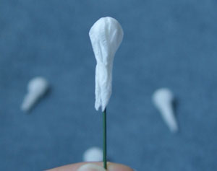
Возьмите одну заготовку и наденьте на кончик ветки

Slide 15
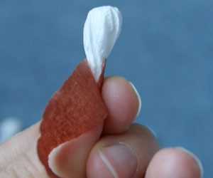
Возьмите узкий отрезок коричневой или зеленой бумаги и начните обкручивать проволоку, чтобы был виден только белый шарик бумаги:

Slide 16
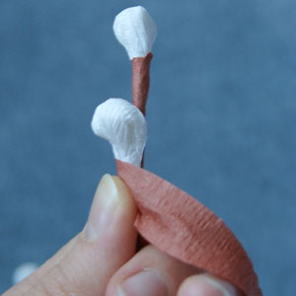
Окручивая проволоку отрезком бумаги по мере необходимости присоединяйте другие заготовки , закрепляя их этим отрезком бумаги:

Slide 17
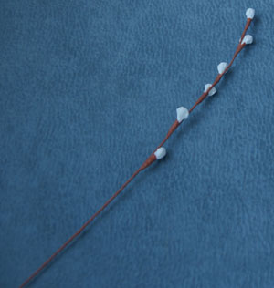
Присоедините все заготовки и закрепите отрезок бумаги внизу клеем,
Верба готова:

Slide 18
Вербное Воскресение
Вербохлест, бей до слез. Там недалечко красно яечко.
Русская приговорка.

